Slide 1
«Антон Семенович Макаренко»
Подготовил: Сапунов Вадим

Slide 2
13 марта исполнилось 135 лет со дня рождения Антона Семеновича Макаренко.
Антон Макаренко признан организацией ЮНЕСКО одним из величайших педагогов XX века. Его опыт по перевоспитанию беспризорников не удалось повторить никому в мире.

Slide 3
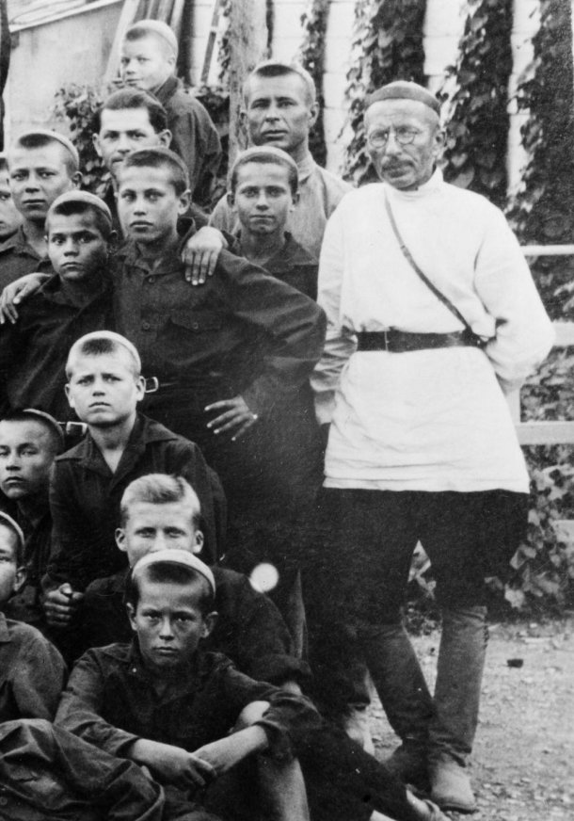
Антон Макаренко признан организацией ЮНЕСКО одним из величайших педагогов XX века. Его опыт по перевоспитанию беспризорников не удалось повторить никому в мире.

Slide 4
Педагогическая деятельность:
Во время Первой мировой войны Антон Макаренко был призван в армию, но из-за слабого зрения его в скором времени демобилизовали. В 1917-1919 гг. он заведовал школой в посаде Крюков Кременчугского уезда и работал инспектором Высшего начального училища в том же городе, руководил начальным городским училищем в Полтаве.
В 1920 году Полтавский Губернский отдел народного образования поручил Макаренко создать трудовую колонию для несовершеннолетних правонарушителей в селе Ковалёвка. Штат колонии в селе Ковалёвка состоял из трёх учителей (двое из которых — женщины) и завхоза. Никакой охраны не было. В распоряжении руководителя находилось полуразрушенное здание, несколько мешков муки и револьвер с шестью патронами.
В декабре 1920 года прислали первых подопечных — это были крепкие, достаточно взрослые ребята (многие беспризорники занижали свой возраст, чтобы избежать тюрьмы). Они вели себя так, будто приехали на отдых: перезимовать «на казённых щах» представлялось им отличной перспективой. Они ели, когда была еда, а когда не было, воровали по соседним деревням, проводили дни за игрой в карты и ножички, а все попытки привлечь их к учёбе и работе встречали по-воровски вежливым отказом, в котором без труда читалась угроза. Макаренко с отчаянием пришлось признать, что стандартные методы воздействия здесь не работают.

Slide 5
Оставался один способ призвать колонистов к порядку — силовыми методами. Но Макаренко понимал: держать в страхе целую ораву малолетних преступников ему не под силу. Он решился на отчаянный шаг: вызвал к себе местного «авторитета» Семёна Калабалина и попросил его съездить в город за деньгами на содержание колонии. Объяснил, что, если он не вернётся, остальным придётся сидеть впроголодь целый месяц. Выдал доверенность на получение денег, лошадь и, поскольку на дорогах было небезопасно, — свой пистолет.
Макаренко рисковал не только остаться без денег на содержание колонии. Если бы Семён не вернулся — руководителя ждал расстрел. Но парень был глубоко тронут оказанным ему доверием и привёз назад необходимую сумму. Впоследствии Калабалин станет главным сподвижником Макаренко, а колония превратится в преуспевающее предприятие с собственной школой, фермой и цехами на несколько сотен рабочих мест.
По официальным данным, из более чем трёх тысяч беспризорников, воспитанных под руководством Макаренко, ни один не вернулся в тюрьму. Многие выросли в квалифицированных рабочих, другие получили высшее образование и стали экономистами, управленцами и учителями.

Slide 6
Что советовал педагог Антон Макаренко, прежде чем воспитывать своих детей?
Система Макаренко строилась на принципе:
"Как можно больше требования к человеку, но вместе с тем и как можно больше уважения к нему".
В колонии, а позднее и коммуне, которыми руководил педагог-новатор, не интересовались прошлым воспитанников, здесь жизнь начиналась с чистого листа. Питание, кров, гигиена, благожелательное отношение, доверие, право голоса в коллективном решении вопросов, посильный оплачиваемый труд - для 1920-1930-х годов условия царские. Взамен требовалось лишь соблюдать дисциплину.
"Одичавшие" дети, хватившие горя на городских улицах, буквально преображались. Макаренко не повторял отвлеченных коммунистических лозунгов - за что его отчаянно травили "коллеги", - он действительно строил свой, новый мир, воспитывая в детях веру в себя, чувство долга и чести.

Slide 7

Антон Макаренко первым в стране вплотную занялся вопросами семейного воспитания. Его "Книга для родителей" по-прежнему удивительно современна. Секрет прост: ключевой целью семьи Антон Семенович видел воспитание счастливых людей, а средством ее достижения - родительскую любовь. Он был убежден: "Научить человека быть счастливым - нельзя, но воспитать его так, чтобы он был счастливым, можно".

Slide 8
Открытия Макаренко оказали существенное влияние на развитие смежных с педагогикой дисциплин, которые в 30-х гг. практически были запрещены, - социальную педагогику, педагогическую психологию и др. Особый вклад Макаренко внёс в исправительно-трудовую педагогику. Его педагогический опыт позволил в короткий период наладить практическую работу трудовых колоний НКВД в масштабах Украины. Вопреки официальным требованиям усилить карательные функции перевоспитания в колониях для несовершеннолетних были упразднены карцеры и внутренняя охрана, предприняты меры по организации трудового воспитания, укреплению кадров воспитателей, введению некоторых начал самоуправления.

Slide 9
Пять цитат педагога и писателя, без которого трудно представить образование и воспитание детей.
1.Научить человека быть счастливым нельзя, но воспитать его так, чтобы он был счастливым, можно.
2.Раньше, чем вы начнете воспитывать своих детей, проверьте ваше собственное поведение.
3.Воспитывает все: люди, вещи, явления, но прежде всего и дольше всего - люди. Из них на первом месте - родители и педагоги.
4.Никогда дружба невозможна без взаимного уважения.
5.Если я буду так поступать, чтобы все, остальные были счастливы, тогда и я буду счастлив.

Slide 10


Педагогический опыт Макаренко, его педагогические взгляды отражены в художественном творчестве.
Деятельность Колонии им. М. Горького описана в "Педагогической поэме" (части 1-3, 1933-1935 гг.), Коммуны им. Ф, Э. Дзержинского - в повести "Флаги на башнях" (1938 г.). Воспитанию в семье посвящена "Книга для родителей" (1937 г., совместно с Г. С. Макаренко).

Slide 11
При жизни Макаренко подвергался критике справа и слева. В 20-е гг. ему ставили в вину увлечение деревенской педагогикой, стремление к утверждению авторитаризма, дисциплины, наказаний. Все эти годы, вплоть до своей смерти, искания Макаренко поддерживал М. Горький, искренне веривший в успех Макаренко и защищавший его в трудные периоды жизни.
Главная заслуга Макаренко в том, что вопреки давлению педагогических чиновников, атмосфере культа личности и усилению авторитарных тенденций в жизни общества он боролся за утверждение гуманистической педагогики, сумев сохранить свою индивидуальность и передать последующим поколениям педагогов свой уникальный опыт.

Slide 12
Источники:
https://rg.ru/2021/07/01/anton-makarenko-vospitat-cheloveka-chtoby-on-byl-schastlivym-mozhno.html
Российская педагогическая энциклопедия: В 2 тт. /Гл. ред. В.В. Давыдов. – М.: «Большая Российская энциклопедия», Т. 1, 1993, с. 536-538.
3. https://biographe.ru/znamenitosti/anton-makarenko/
4. http://ngosbs.info/sozdatel-novogo-cheloveka-k-135-letiyu-so-dnya-rozhdeniya-a-s-makarenko/

